Slide 1
開示なしの場合
本テンプレートの使い方
第△△回〇〇〇〇〇〇〇〇〇〇学会
学会名・演題名・発表者名・所属などは、学会と発表内容に合わせてご入力ください。
内容については、不足があればご入力いただいて
不要なものは削除してお使い下さい。
背景色、文字色などはご自由に変更しお使いください。
Ｃ Ｏ Ｉ 開 示
演題名：〇〇〇〇〇〇〇〇〇〇〇
発表者名：〇〇〇〇〇 〇〇〇〇〇 〇〇〇〇〇 〇〇〇〇〇
所属：1. ○○大学 △△△△ 2. □□大学附属病院 3. △△大学大学院□□
COI（利益相反）の表記について
学会ポスターの多くでCOI（利益相反）の印字位置は最下部や最下部右下にすることが多いです。
詳細については参加される学会のホームページにてCOIの必要項目や印字位置などを指定しておりますのでご確認ください。
本演題に関連して、筆頭著者および共同演者に開示すべきＣＯＩはありません。
ご利用上のご注意点
こちらのテンプレートは、当社が独自に作成したもので各学会の掲示規則とは異なる場合がございます。
各項目や表記方法などについては、学会ホームページや窓口にてお問い合わせ下さい。
※本テンプレートのご使用につきましては、ご自身の判断にてご利用頂きお使いください。万が一本テープレートの利用にあたって問題が発生した場合、当社は一切の責任を負いませんのでご了承下さい。

Slide 2
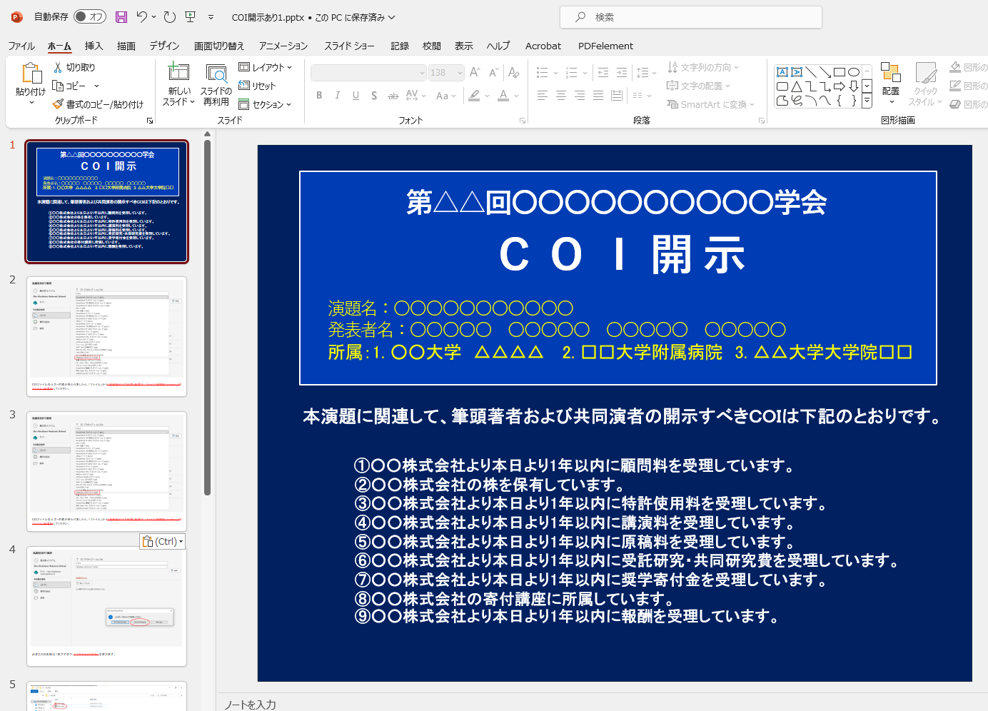
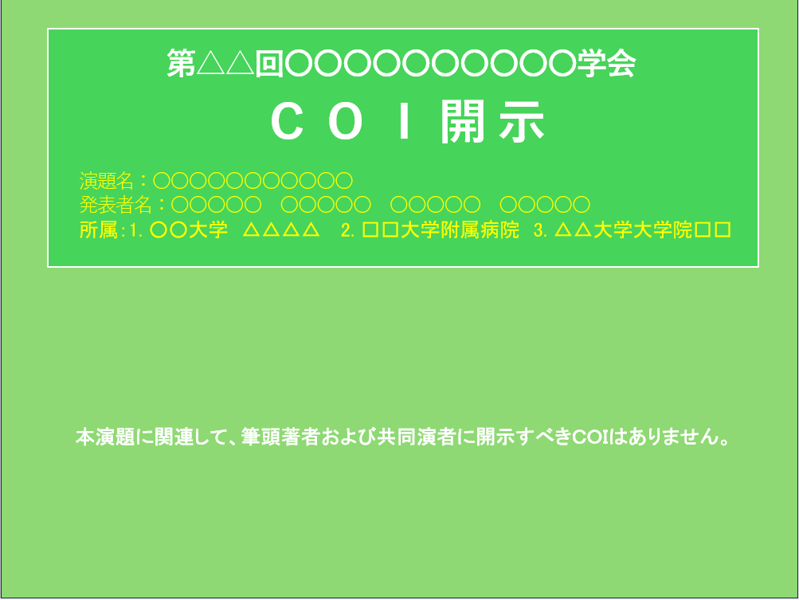
本テンプレートのご利用方法 手順１
COIファイルの入力が終わりましたら、COIの画面を表示させたまま、画面左上のファイルをクリックします。

Slide 3
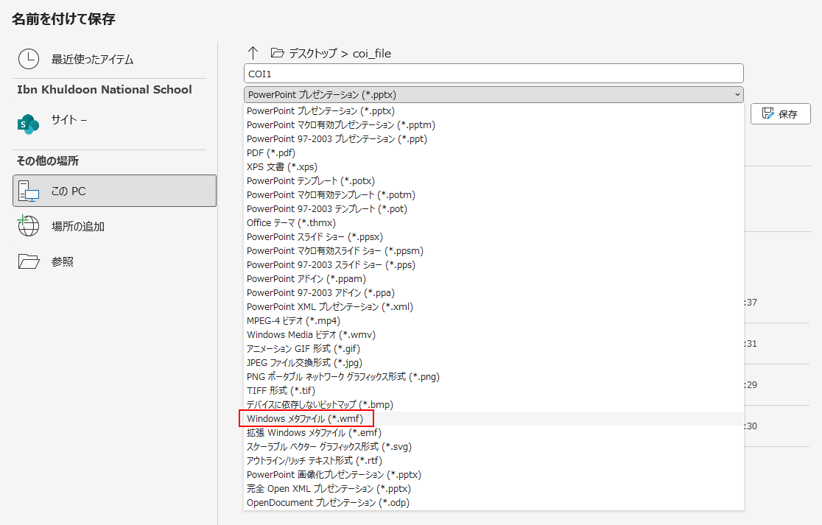
本テンプレートのご利用方法 手順２
左側にある「名前を付けて保存」を選び、ファイル種類を「windowsメタファイル」を選択してください。

Slide 4
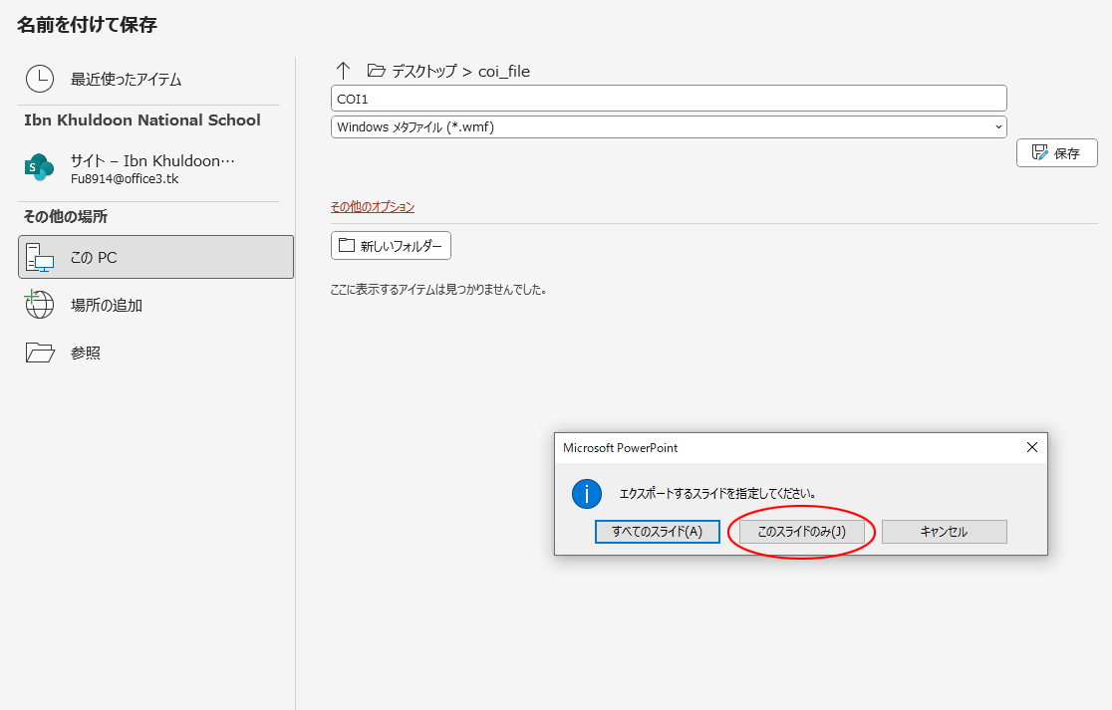
本テンプレートのご利用方法 手順３
必要なCOI表記は１枚ですので、「このスライドのみ」を選びます。

Slide 5
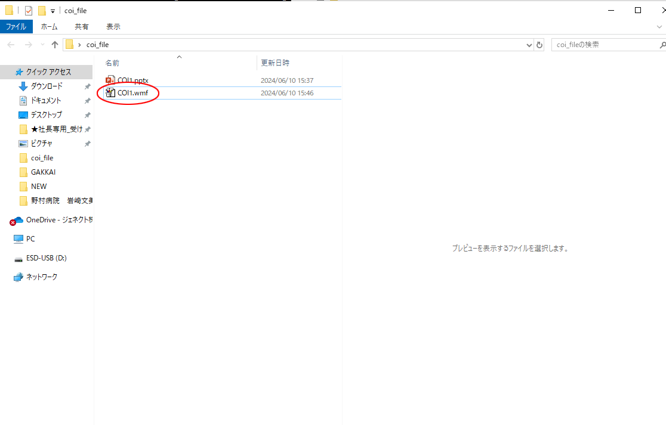
本テンプレートのご利用方法 手順４
保存（エクスポート）をしますとパワーポイントファイルと同じ置き場所に「.wmf」というファイルが生成されます。

Slide 6
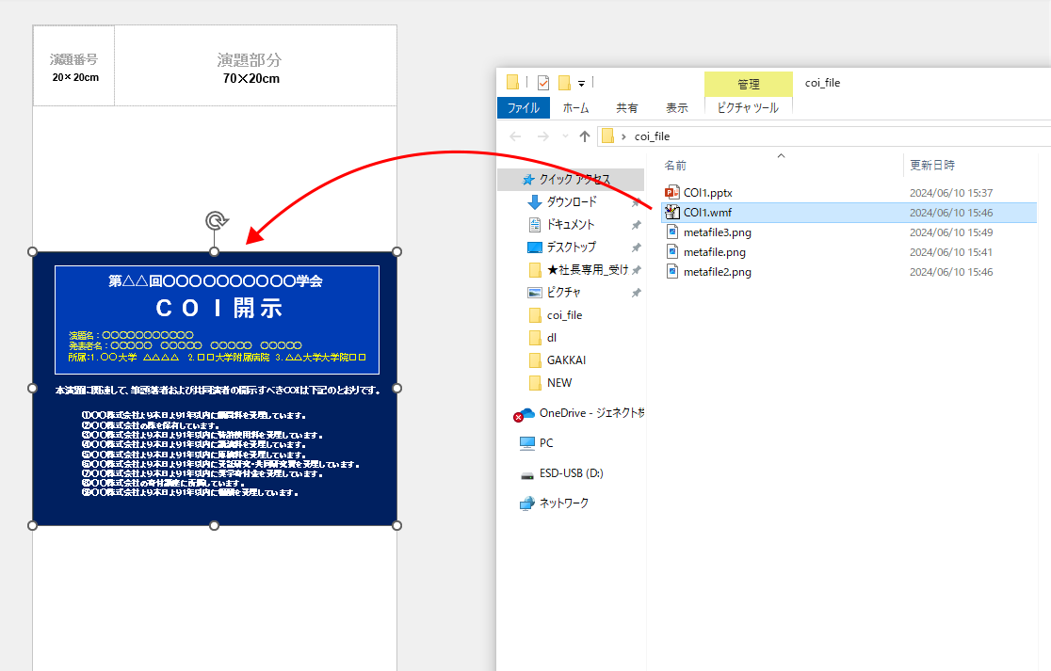
本テンプレートのご利用方法 手順５
※マウス.wmfをドラック＆ドロップでファイルを入れることが出来ます。
学会ポスターテンプレートのパワーポイントファイルへ、保存した.wmfファイルを投げ込むと、簡単に学会ポスターテンプレートの中に挿入することができます。

Slide 7
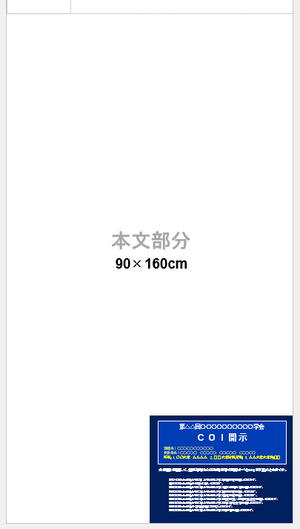
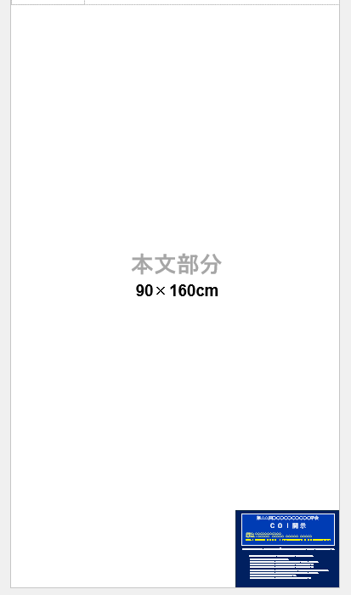
本テンプレートのご利用方法 手順６
※マウスで角を持ち、引っ張るだけでサイズ変更ができます。
必要に応じて再調整を行います。サイズ調整は角をマウスで引っ張りますと、縦横比を崩さずにサイズを変更することができます。これで簡単にＣＯＩファイルを配置することができます。

